Slide 1
SOFTITO MOBİL EĞİTİM PROJESİ
Roamory
Kişisel Seyahat Atlası, Özel Gezi Günlüğü, Seyahat Planlayıcı ve Topluluk Keşif Uygulaması
✓ Flutter & Dart (Clean Architecture • Feature-First)
✓ Supabase (Auth • PostgreSQL 20 Tablo + RLS • 3 Storage Bucket)
✓ OpenStreetMap (flutter_map) • TR/EN • Light/Dark • 38 Ekran
SoftIto Mobil Eğitim • 2026
Notes:
Giriş: Roamory uygulamasının vizyonunu, Flutter + Supabase yığınını ve gizlilik odaklı yaklaşımını tanıt.

Slide 2
01 • PROJE ÖZETİ
Çözülen Problem ve Roamory Çözümü
Gezginlerin Yaşadığı Dağınıklık
Roamory'nin Tek Çatı Çözümü
• Harita pinleri, yazılı anılar, fotoğraflar ve seyahat checklist'i farklı uygulamalara dağılıyor.
• Sosyal platformlar varsayılan olarak herkese açık; özel gezi günlüğü tutmak isteyenler gizlilik endişesi yaşıyor.
• Birçok örnek projede veriler sabit mock listelerden okunuyor ve gerçek backend güvenliği bulunmuyor.
• Dijital Pasaport: Ülke, şehir, ziyaret ve istek listesi istatistikleri canlı veritabanından hesaplanır.
• Özel Günlük Varsayılanı: Ziyaretler ve visit-photos varsayılan olarak private kalır; paylaşım ayrı ve bilinçli bir aksiyondur.
• Uçtan Uca Gerçek Backend: 20 PostgreSQL tablosu, RLS, SQL trigger bildirimleri, Storage imzalı URL ve OSM haritası.
Roamory • SoftIto Mobil Eğitim • Flutter & Supabase
Slayt 2 / 15
Notes:
Problem-çözüm dengesini ve sahte mock veri olmadan gerçek backend bağlantısını vurgula.

Slide 3
02 • HEDEF KİTLE & DEĞER
Kullanıcı Hedef Kitlesi ve Değer Önerisi
ÖZEL ARŞİVCİLER
PLANLI GEZGİNLER
KEŞİF TOPLULUĞU
Kişisel Gezi Günlüğü
Günlük Rota & Hazırlık
Güvenli Paylaşım Ağı
• Katalog dışı özel mekanları haritaya ve günlüğe ekleyebilme
• 1–5 yıldız puan, deneyim etiketleri ve private fotoğraf kasası
• Ülke/şehir normalizasyonu ile tutarlı Dijital Pasaport sayaçları
• Tarih aralığına göre otomatik trip_days gün üretimi
• Katalog, istek listesi veya özel mekanlardan sürükle-bırak durak sıralama
• Belgeler, bavul, rezervasyon ve genel hazırlık checklist ilerlemesi
• Ziyareti özel not sızdırmadan topluluk gönderisine dönüştürme (C06 -> E02)
• Beğeni, yorum, kaydetme, takip ve SQL trigger bildirimleri
• Çift yönlü kullanıcı engelleme (user_blocks) ve içerik şikayeti
Roamory • SoftIto Mobil Eğitim • Flutter & Supabase
Slayt 3 / 15
Notes:
Üç farklı gezgin profiline uygulamanın tek çatı altında nasıl değer ürettiğini anlat.

Slide 4
03 • KAPSAM & NAVİGASYON
Temel Özellikler ve 38 Ekran Mimarisi (A01–F05, S01–S04)
A01–A07
B01–B05
C01–C06
Auth & Kurulum
Ana Sayfa & Keşif
Harita & Günlük
Splash, 3 adımlı Onboarding, E-posta/Şifre & OTP Doğrulama, Profil Kurulumu
Dijital Pasaport (B01), Keşfet, Arama/Filtre, Mekan Detayı, İstek Listesi
OSM Haritam, Filtreler, Ziyaret Geçmişi, 2 Adımlı Günlük Editörü, Detay
D01–D05
E01–E06
F01–F05 & S01–S04
Seyahat Planlama
Topluluk Ağı
Profil, Bildirim & Durumlar
Seyahatlerim (/trips iç rota), Oluştur/Düzenle, Detay, Günlük Rota, Checklist
Keşfet/Takip Akışı, Taslak/Yayın Gönderi, Yorumlar, Gezgin Profili
Profil/Düzenle, Bildirimler, TR/EN & Tema Ayarları, Boş/Skeleton/Hata/Onay
Sabit 5 Alt Sekme: Ana Sayfa • Keşfet • Haritam • Topluluk • Profil (Seyahatlerim 6. sekme açılmadan /trips iç rotasıdır).
Roamory • SoftIto Mobil Eğitim • Flutter & Supabase
Slayt 4 / 15
Notes:
34 ana + 4 durum ekranının kod dağılımını ve 5 sabit alt sekme kararını aktar.

Slide 5
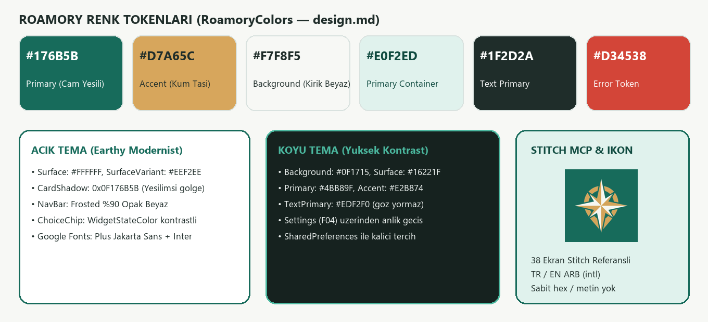
04 • TASARIM SİSTEMİ
Earthy Modernist Journal & Stitch MCP Tasarım Kaynağı
• Tek Otoriter Tema (lib/app/theme/app_theme.dart): Ekranlarda sabit hex renk kodu yasaktır; tüm bileşenler RoamoryColors.of(context) kullanır.
• Açık & Koyu Tema Desteği: Seçili ChoiceChip/FilterChip kontrastı WidgetStateColor ile iki temada da okunabilir kılındı.
• TR / EN Yerelleştirme (intl + ARB): Arayüzde sabit metin yoktur; tarih biçimleri AppDateFormatter ile locale'e göre üretilir.
• Stitch MCP Doğrulaması: 38/38 ekran HTML/PNG olarak incelendi; backend dışı ölü butonlar eklenmedi.
Renk ve Tipografi Sistemi: #176B5B • #D7A65C • #F7F8F5 (Light & Dark)
Roamory • SoftIto Mobil Eğitim • Flutter & Supabase
Slayt 5 / 15
Notes:
Tasarım tokenlarının tek kaynaktan yönetildiğini, sabit hex ve sabit metin bulunmadığını vurgula.

Slide 6
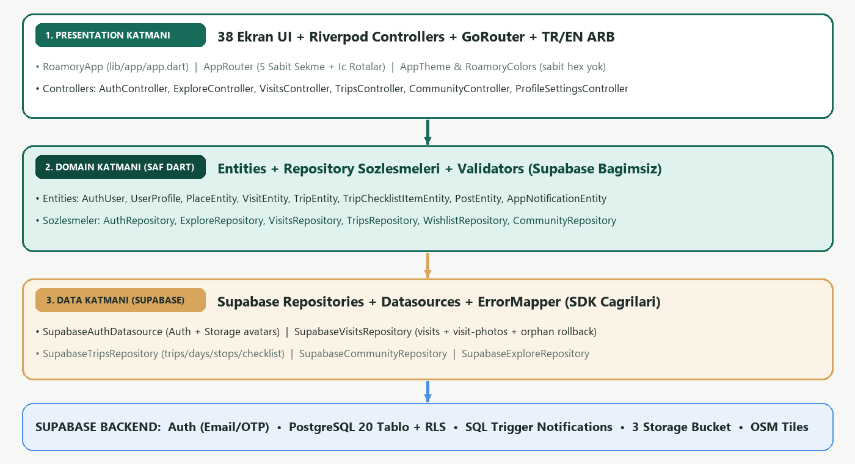
05 • TEKNİK MİMARİ
Clean Architecture • SOLID • Feature-First • Riverpod & GoRouter
Domain katmanı sıfır Supabase/UI bağımlılığı içerir. Tüm SDK ve Storage çağrıları yalnızca Data katmanında yaşar.
Roamory • SoftIto Mobil Eğitim • Flutter & Supabase
Slayt 6 / 15
Notes:
Presentation, Domain ve Data sınırlarını, Riverpod override test edilebilirliğini anlat.

Slide 7
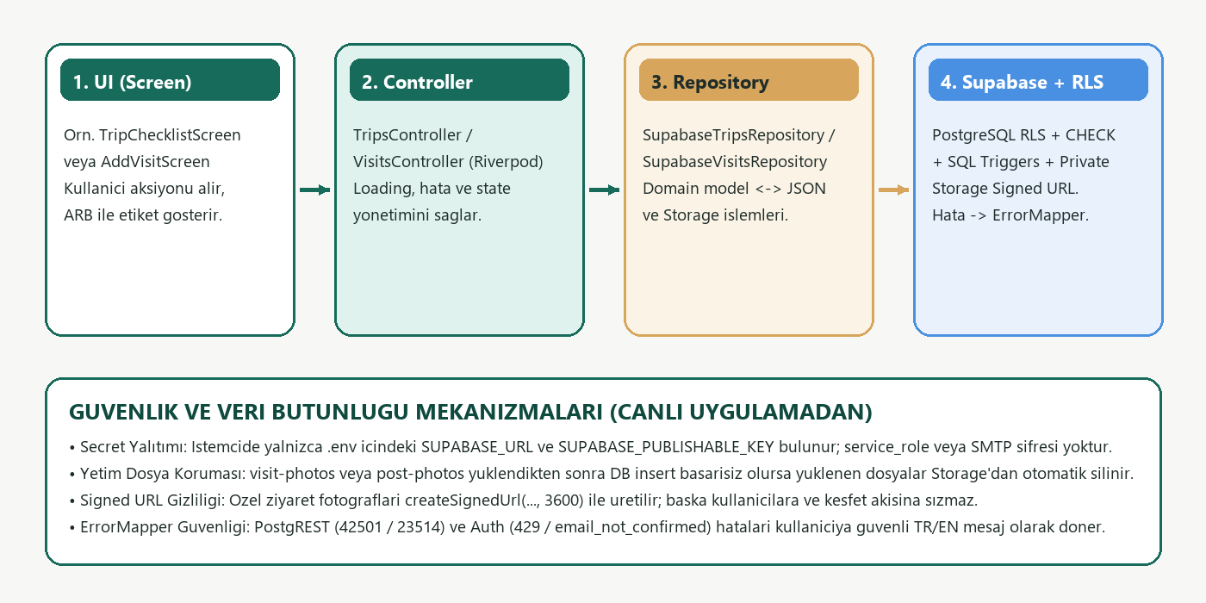
06 • VERİ AKIŞI & HATA YÖNETİMİ
UI -> Controller -> Repository -> Datasource -> Supabase
Her işlem domain sözleşmesi üzerinden akar; PostgrestException ve AuthException ayrıntıları ErrorMapper ile güvenli mesaja çevrilir.
Roamory • SoftIto Mobil Eğitim • Flutter & Supabase
Slayt 7 / 15
Notes:
Uygulamanın baştan sona istek yaşam döngüsünü, orphan rollback ve ErrorMapper korumasını açıkla.

Slide 8
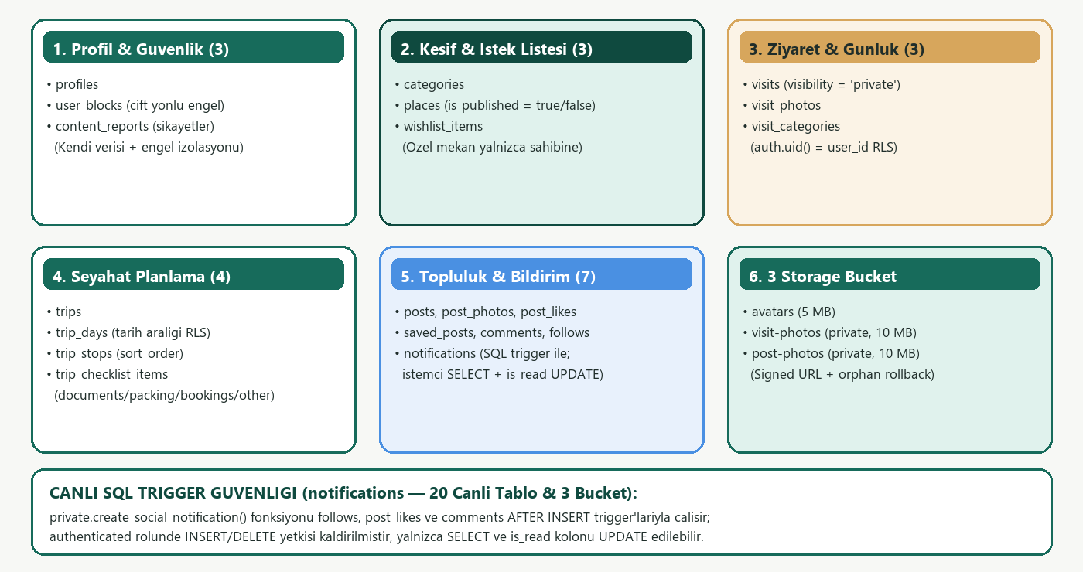
07 • VERİTABANI & GÜVENLİK
20 PostgreSQL Tablosu • RLS Politikaları • 3 Storage Bucket • Trigger'lar
İstemci notifications tablosuna INSERT/DELETE atamaz; bildirimler veritabanı AFTER INSERT trigger'ları ile otomatik oluşur.
Roamory • SoftIto Mobil Eğitim • Flutter & Supabase
Slayt 8 / 15
Notes:
20 tabloyu gruplar halinde ve live SQL trigger güvenliğiyle (is_read-only UPDATE) anlat.

Slide 9
08 • AUTH & GÜVENLİK
Kimlik Doğrulama, .env Yapılandırması ve Oturum Koruma
.env ve Anahtar Güvenliği
Oturum Yaşam Döngüsü ve Deep Link
• flutter_dotenv + --dart-define çift desteği (lib/core/config/supabase_config.dart).
• İstemciye yalnızca SUPABASE_URL ve SUPABASE_PUBLISHABLE_KEY gelir; .env Git'ten hariç tutulur.
• Yanlışlıkla service_role veya secret anahtar girilirse uygulama güvenlik kontrolü başlatmayı reddeder.
• Hata loglarında şifre, token veya kişisel e-posta maskelenir.
• AuthController + appRouterProvider: splash -> onboarding -> login -> A06 e-posta doğrulama -> A07 profil kurulumu -> home.
• Canlı Supabase üzerinde mailer_autoconfirm: false korunur; A06 hem bağlantı onayını hem 6–8 haneli OTP'yi destekler.
• io.roamory.app://login-callback/ AndroidManifest ve Info.plist'te tanımlıdır.
• Google OAuth kodu hazır; canlı doğrulaması gerçek cihaz APK aşamasına DEFERRED edildi.
Roamory • SoftIto Mobil Eğitim • Flutter & Supabase
Slayt 9 / 15
Notes:
Secret sızdırmazlık kurallarını ve A06/A07 yönlendirme korumalarını açıkla.

Slide 10
09 • HARİTA & KONUM
flutter_map, OpenStreetMap ve Cihaz GPS Entegrasyonu
OpenStreetMap Harita Katmanı (C01, C02, B04)
Gerçek Zamanlı Konum İzni ve GPS (Android)
• tile.openstreetmap.org karoları özel userAgentPackageName ('io.roamory.app') ile çekilir.
• İki ayrı pin anlamı: Ziyaret Edilenler (#176B5B Çam Yeşili) ve İstek Listem (#D7A65C Kum Taşı).
• C02 alt filtre sayfasıyla katman (Tümü/Ziyaret/İstek), yıl ve 4+ yıldız favori süzme.
• B04, C01 ve F04 ekranlarında zorunlu '© OpenStreetMap katkıda bulunanlar' lisans atfı yer alır.
• Üçüncü parti konum eklentisi çakışması olmadan Android MainActivity.kt üzerinden MethodChannel('io.roamory.app/location') yazıldı.
• Çalışma zamanı ACCESS_FINE_LOCATION / ACCESS_COARSE_LOCATION izni istenir; reddedilince anlaşılır uyarı gösterilir.
• Haritam'da 'Konumuma Git' butonu haritayı gerçek GPS koordinatına odaklar.
• Özel mekan eklerken (C04) 'Mevcut Konumumu Kullan' enlem/boylamı otomatik doldurur.
Roamory • SoftIto Mobil Eğitim • Flutter & Supabase
Slayt 10 / 15
Notes:
Google Maps anahtarı olmadan OSM + native MethodChannel GPS çözümünü vurgula.

Slide 11
10 • GEZİ GÜNLÜĞÜ & FOTOĞRAFLAR
Ziyaret CRUD, Storage Yükleme ve Özel/Genel Gizlilik Modeli
2 Adımlı Ziyaret ve Günlük Akışı (C03–C06)
Mekan Kartı Görselleri ve Pasaport Doğruluğu
• Adım 1 (C04): Katalog mekanı veya özel mekan (is_published: false), tarih, 1–5 puan ve deneyim etiketleri.
• Adım 2 (C05): Anı başlığı, özel notlar ve visit-photos bucket'ına 10 MB altı görsel yükleme.
• Fotoğraf upload sonrası DB hatasında yüklenen Storage dosyaları + mekan/ziyaret kaydı otomatik geri alınır (rollback).
• C06 -> E02 dönüşümünde özel notlar ve özel ziyaret fotoğrafları topluluğa otomatik sızdırılmaz.
• SupabaseExploreRepository.resolvePlaceCoverUrl: Genel mekanlarda yalnız cover_image_url veya status='published' post_photos gösterilir.
• Özel mekan kartlarında yalnızca oluşturan kullanıcının kendi visit_photos imzalı URL'si kullanılır; başka kullanıcı göremez.
• TravelValidators ülke kodunu ve şehir adını (TR / Türkiye / İstanbul) normalize eder.
• Uygulama yeniden başlatıldığında ziyaretler, fotoğraflar ve başlık güncellemeleri kalıcıdır (DEVICE TESTED).
Roamory • SoftIto Mobil Eğitim • Flutter & Supabase
Slayt 11 / 15
Notes:
Orphan file rollback ve özel ziyaret fotoğraflarının başka kullanıcıya sızmamasını teknik olarak anlat.

Slide 12
11 • SEYAHAT PLANLAMA & CHECKLIST
Günler, Sürükle-Bırak Duraklar ve Kontrol Listesi (D01–D05)
Seyahat Düzenleme ve Günlük Plan (D01–D04)
Canlı DB Hizalı Kontrol Listesi (D05)
• Tarih aralığı doğrulaması (end_date >= start_date) ile otomatik trip_days satırları oluşturulur.
• Düzenleme modu (?tripId) mevcut seyahati doldurur ve UPDATE uygular; mevcut gün/durak/checklist silinmez.
• + Gün Ekle, canlı trip_days RLS tarih sınırını korumak için önce trips tarihini güvenli uzatır (hata olursa rollback).
• Durak eklemede katalog + istek listesi + özel ziyaretler tekilleştirilir; sürükle-bırak sort_order hata olursa geri alınır.
• Canlı Supabase trip_checklist_items_category_check kısıtı doğrulanarak Flutter enum'u 4 izinli değerle hizalandı:
• documents (Belgeler & Biletler) • packing (Bavul & Ekipman) • bookings (Rezervasyonlar) • other (Genel Hazırlık — varsayılan).
• Tamamlama (checkbox), geri alma, silme, kategori filtresi (Tümü/Bekleyen/Tamamlananlar) ve % ilerleme çubuğu çalışır.
• Yeni ekleme, düzenleme ve silme sonrası hata olursa kullanıcı SnackBar ile uyarılır.
Roamory • SoftIto Mobil Eğitim • Flutter & Supabase
Slayt 12 / 15
Notes:
DB constraint'ini bozmadan Flutter tarafını nasıl hizaladığımızı ve sort_order/rollback mekanizmasını anlat.

Slide 13
12 • TOPLULUK & BİLDİRİMLER
Sosyal Etkileşim, Moderasyon ve Trigger Tabanlı Bildirimler
Topluluk Akışı, Yorumlar ve Güvenlik (E01–E06)
Güvenli Bildirim Mimarisi (F03)
• Keşfet ve Takip Edilenler akışı: limit/offset sayfalama ('Daha Fazla Yükle') + aşağı çek yenile.
• Taslak (draft) ve yayın (published) ayrımı; çift dokunma/gönderim koruması (isSubmitting).
• Yorum ekleme/silmede gönderi commentCount değerini eşzamanlı güncelleme.
• user_blocks engellemesi akış/yorum/profil önbelleğinden anında süzülür; kendi profilinde takip/şikayet gizlenir.
• Canlı Supabase üzerinde follows, post_likes ve comments AFTER INSERT trigger'ları private.create_social_notification() ile bildirim üretir.
• notifications tablosunda authenticated kullanıcının INSERT/DELETE yetkisi kaldırılmıştır.
• İstemci yalnız SELECT ve is_read kolonunda UPDATE yapabilir; zaten okunmuşta gereksiz UPDATE atılmaz.
• Tümü / Okunmamış / Etkileşimler (like + comment) / Takip filtreleri ve okunmamış rozet noktası çalışır.
Roamory • SoftIto Mobil Eğitim • Flutter & Supabase
Slayt 13 / 15
Notes:
Bildirim sisteminin neden client-insert yerine PostgreSQL trigger kullandığını savun.

Slide 14
13 • TEST & ÇÖZÜLEN HATALAR
Otomatik Testler, Emülatör Doğrulaması ve Giderilen Hatalar
Doğrulama Sonuçları
Logcat / Emülatörde Çözülen Gerçek Hatalar
• dart format lib test -> 0 hata / format uyumlu.
• flutter analyze -> No issues found! (0 uyarı / 0 hata).
• flutter test -> 46/46 otomatik test başarılı (Unit, Widget, Akış, 320/393/430 px Responsive, Canlı Supabase + OSM karo).
• Emülatörde DEVICE TESTED: Auth (kayıt/giriş/profil/çıkış/şifremi unuttum Gmail), Keşif, Wishlist 6/6, Harita, Ziyaret+Fotoğraf CRUD, Seyahat oluşturma/düzenleme/özel durak/sıralama/silme, Gönderi.
• 42501 places & wishlist_items & trip_stops: Eksik GRANT/RLS SQL ile çözüldü, repository'ye rollback eklendi.
• 42501 trip_days (+ Gün Ekle): Üst seyahat tarih aralığını güvenli genişletme + rollback.
• 23514 trip_checklist_items_category_check: Canlı DB değerlerine (documents/packing/bookings/other) tam uyum.
• D02 Düzenleme hatası & PGRST201 posts ilişkisi & F03 Etkileşimler filtresi kökten düzeltildi.
Roamory • SoftIto Mobil Eğitim • Flutter & Supabase
Slayt 14 / 15
Notes:
Hangi özelliklerin gerçekten DEVICE TESTED, hangilerinin otomatik testli olduğunu dürüstçe özetle.

Slide 15
14 • APK ÇIKTISI & YOL HARİTASI
Release APK, Şeffaf Sınırlamalar ve Gelecek Planı
Android Release APK & Emulator Kanıtı
Şeffaf Sınırlamalar & Sonraki Adımlar
• APK Yolu: build/app/outputs/flutter-apk/app-release.apk (61.49 MB / 64.472.337 byte)
• Logo & İkonlar: Özel Roamory pusula/pin logosu (assets/images/roamory_logo.png + Android adaptif & mipmap ikonları) eklendi.
• İmzalama Notu: android/app/build.gradle.kts şu an debug signingConfig kullanır; Google Play Store yayını için upload keystore gereklidir.
• NOT TESTED: İki ayrı gerçek kullanıcı hesabıyla canlı Topluluk/Bildirim trigger testi ve A06 e-posta bağlantı/OTP uçtan uca akışı.
• DEFERRED: Google OAuth canlı doğrulaması fiziksel telefon APK testine bırakıldı.
• KAPSAM DIŞI: Özel SMTP/domain, iOS Xcode cihaz derlemesi ve çevrimdışı harita karo önbelleği V2'ye planlandı.
Teşekkür Ederim • Sorularınızı Alabilirim
Slayt 15 / 15
Notes:
APK boyutunu, debug imzalı olma notunu ve açık/kalan testleri şeffaflıkla paylaşarak sunumu bitir.

